Slide 1
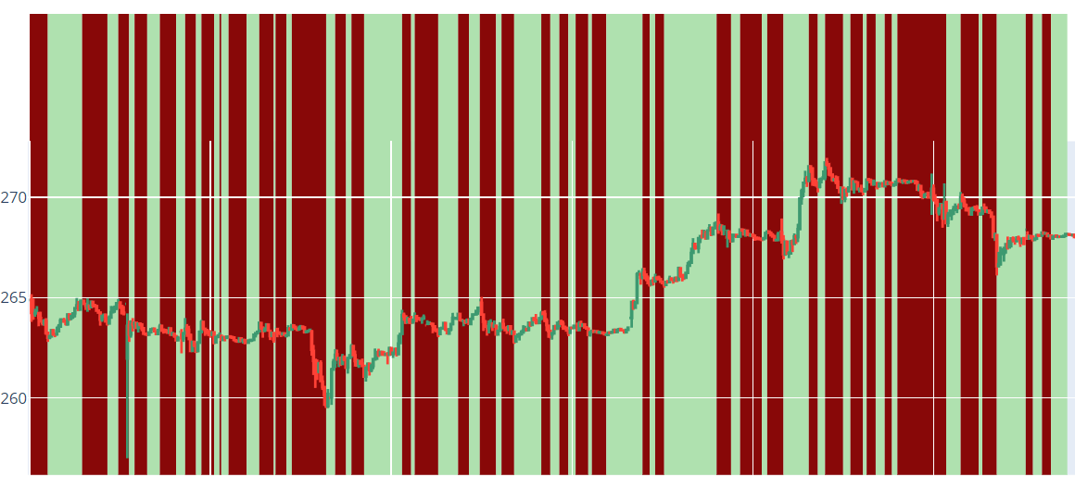

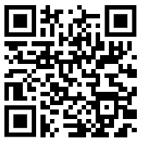
Сервис по построению торговых и инвестиционных стратегий с искусственным интеллектом на основе данных AlgoPack.
«Если ты не найдёшь способ зарабатывать деньги, пока спишь , то ты будешь работать , пока не умрешь» © Уоррен Баффет
Команда: NullPointerExeption
Декабрь 2023

Slide 2
Постановка задачи
Создание платформы по разработке торговых и инвестиционных алгоритмических стратегий с применением искусственного интеллекта, направленных на максимизацию доходности при заданном уровне риска
МИКРОСЕРВИСЫ
АРХИТЕКТУРА
Тестирование потенциальной доходности разметки данных стратегии
Генерация датасета для обучения стратегии
Обучение нейронных сетей стратегии
Бек тесты стратегий
Генерация сигналов стратегии
Торговля на бирже с использованием стратегии
Прогноз котировок для формирования торгово-инвестиционного портфеля
Front-end 1 (сайт, vue)
Front-end 2 (telegram)
Торговая платформа (Python)
Master back-end (Java)
БД (PG)
Торговый терминал (MT5)
Брокер
Микросервис 1 (Python)
Микросервис N (Python)
…
Биржа (MOEX)
Algopack
ПРЕИМУЩЕСТВА ПЛАТФОРМЫ
Возможность полного цикла реализации торговой стратегии под ключ от идеи до торговли на бирже
Возможность создания как торговых, так и инвестиционных стратегий
Low | No-code возможность создания стратегий
Воззможность кастомизации создания стратегий на всех этапах

Slide 3
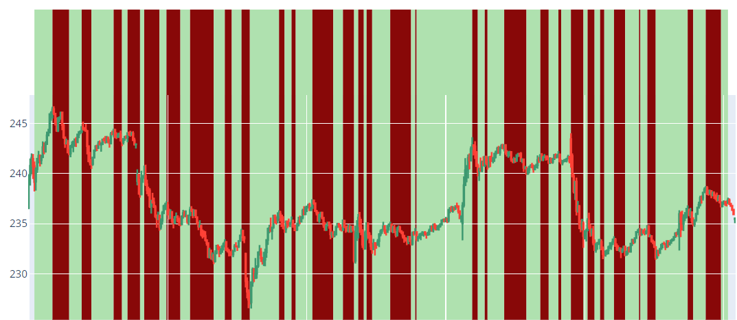
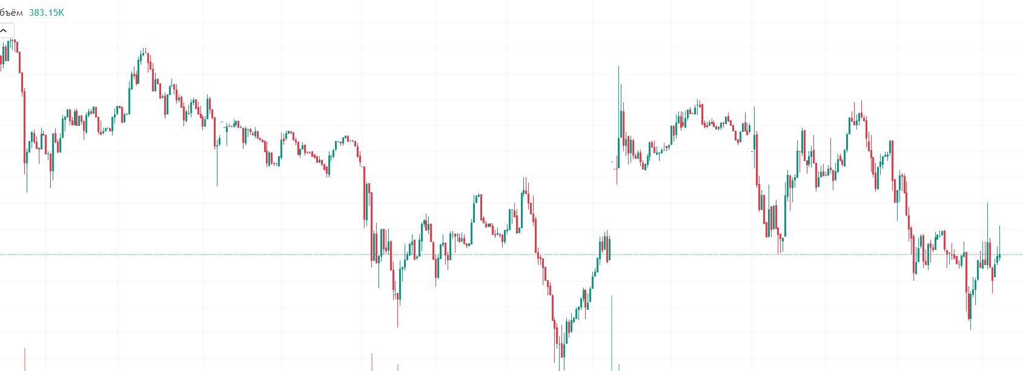
Тестирование гипотез и генерация датасета
Тестирование вариантов разметки
Обучение датасета
Тестируются различные варианты торговых и инвестиционных гипотез для следующих параметров: тикер, таймфрейм, параметр разметки волатильности
Для выбранного варианта разметки генерируются фичи, основанные на техническом анализе
Индикаторы
Тренды
Объемный анализ
Свечной анализ
Дивергенции
Всего генерируется порядка: 2600 признаков
Разделение датасета
Выходные результаты:
График примера разметки
Теоретическая доходность разметки
Train = 90%
Test = 10%

Slide 4
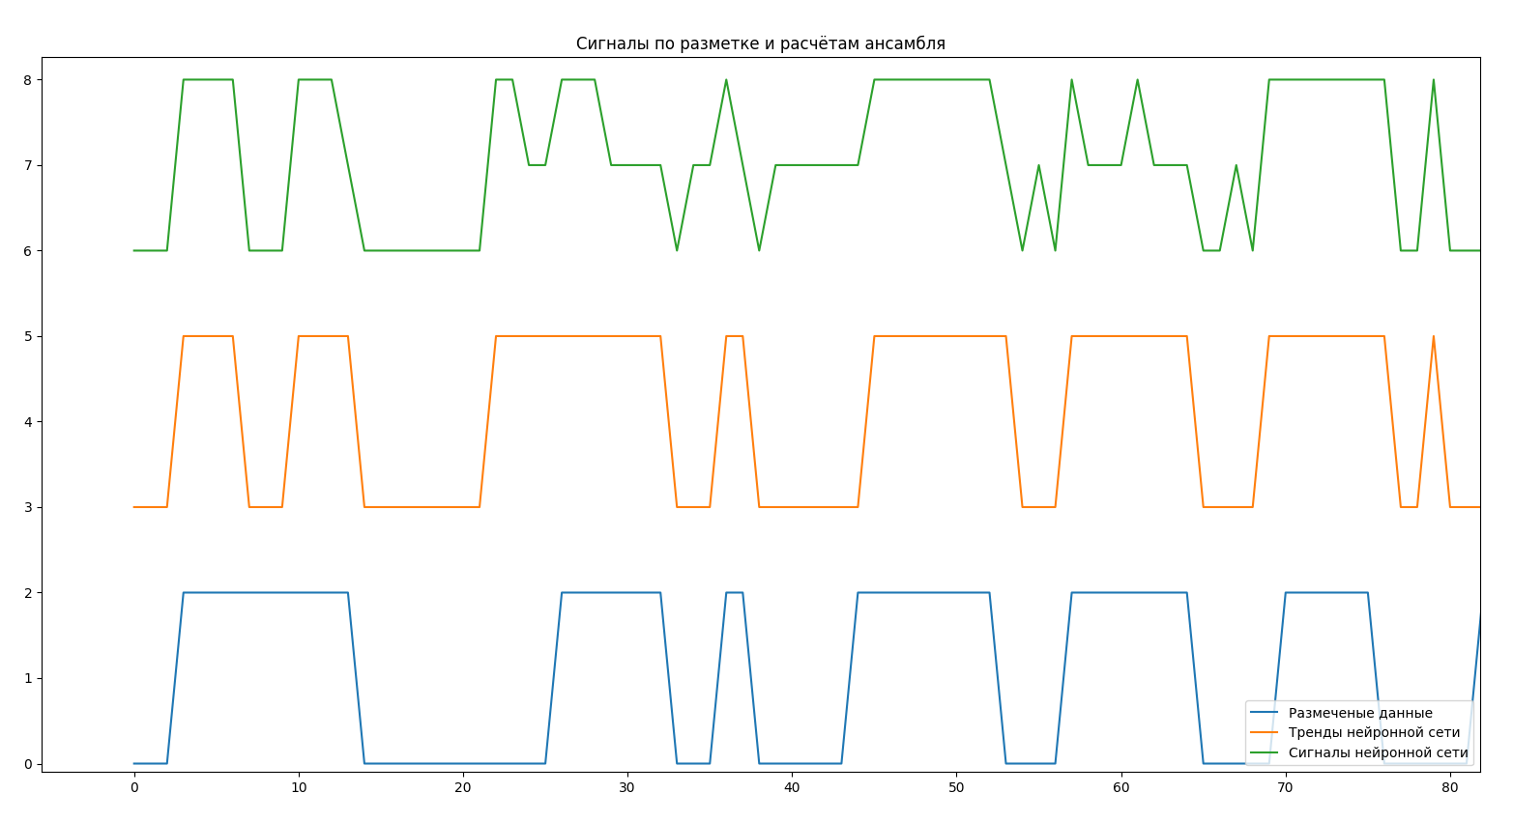
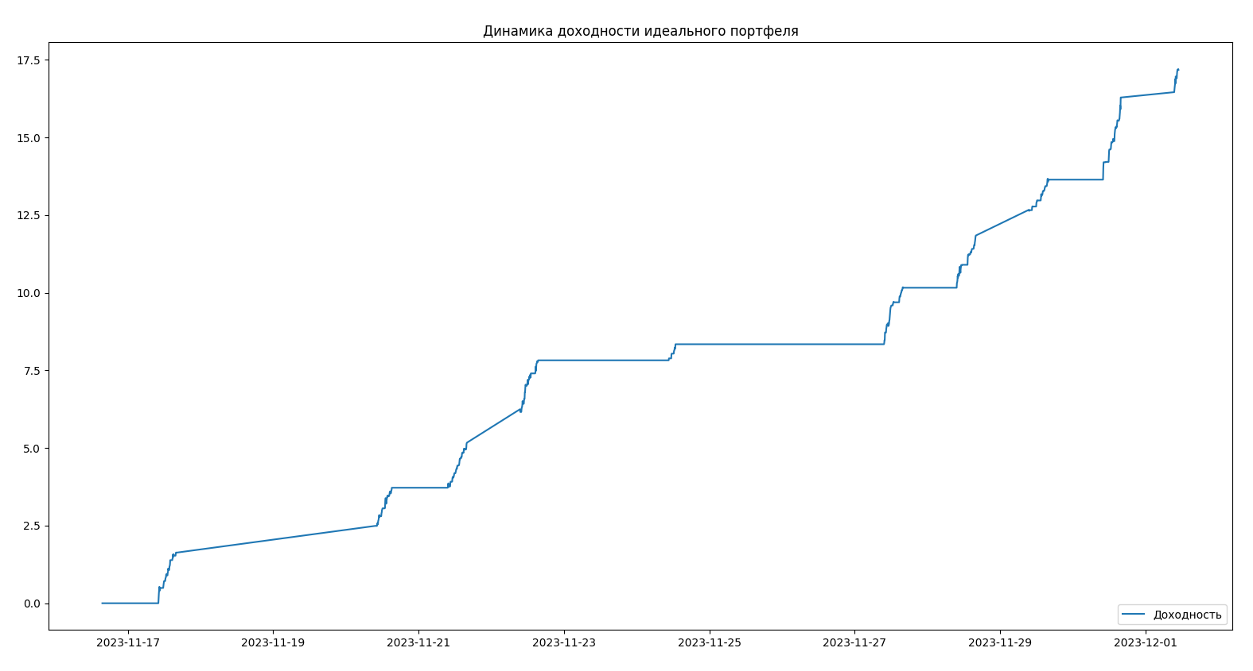
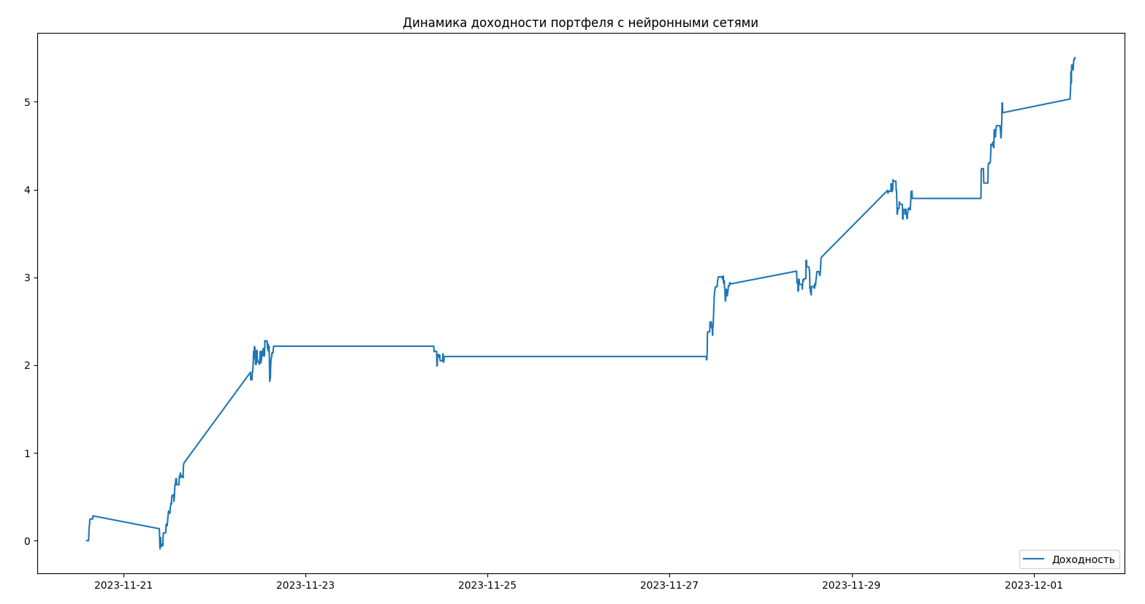
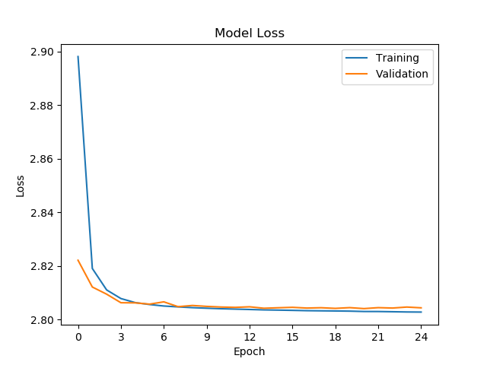
Обучение и тестирование нейронных сетей (бек-тесты)
Обучение нейронных сетей
Бек-тесты (анализ результатов)
Сигналы
Идеальная доходность (по разметке)
Возможна кастомная настройка нейронных сетей
Структура нейронной сети:
Слой 1: Dropout(0.2)
Слой 2: MLP | LSTM (1000, регуляризация 0.001-0.05)
Слой 3: MLP (500, регуляризация 0.001)
Слой 4: MLP (250, регуляризация 0.001)
Слой 5: MLP (75, регуляризация 0.001)
Слой 6: MLP (3, регуляризация 0.001)
Доходность нейронной сети
Loss: categorital_cross_entropy
Выходные сигналы:
0 – sell
1 – hold
2 – buy
Варьируемые параметры:
Скорость обучения
Число эпох
Число шагов разбиения тренировочной выборки
Число шагов разбиения валидационной выборки
Точность работы:
Accuracy
Ruc-auc
Precision
Recall
F1
Logloss
Бизнесовые показатели:
Волатильность
Максимальная просадка
Доходность
Коэффициент Шарпа
Количество сделок
По результатам обучения нейронной сети доступна возможность анализа точности и процесса обучения по loss.

Slide 5
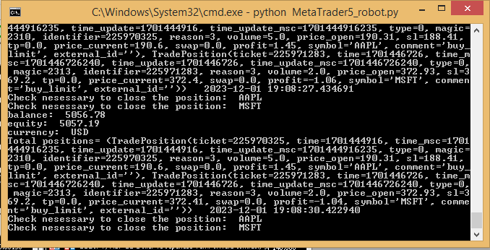
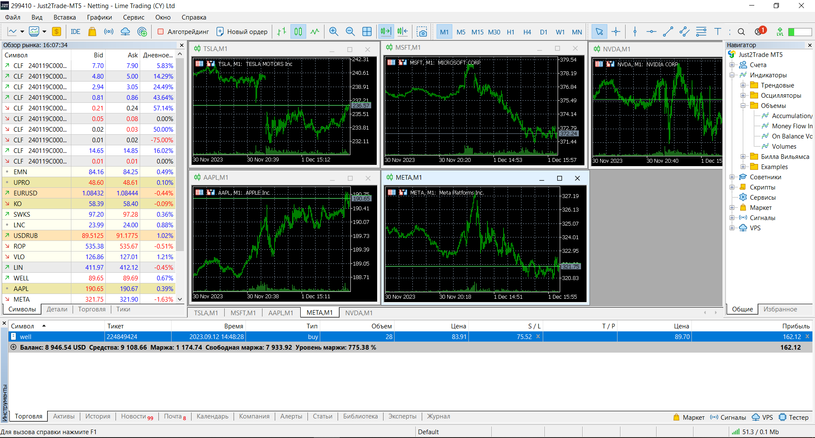
Генерация и использование торговой стратегии
Архитектура сервисов генерации и использования сигналов
Использование на бирже
Торговая платформа на python
Back-end
Windows машина пользователя
Торговая платформа (Python)
Master back-end (Java)
БД (PG)
Торговый терминал (MT5)
Микросервис N (Python)
Брокер
Algopack
Биржа (MOEX)
MetaTrader 5
Для генерации сигналов используется микросервис на python, использующий обученные нейронные сети
Результат работы записывается в БД.
Результатом работы сервиса являются сигналы покупки и продажи актива

Slide 6
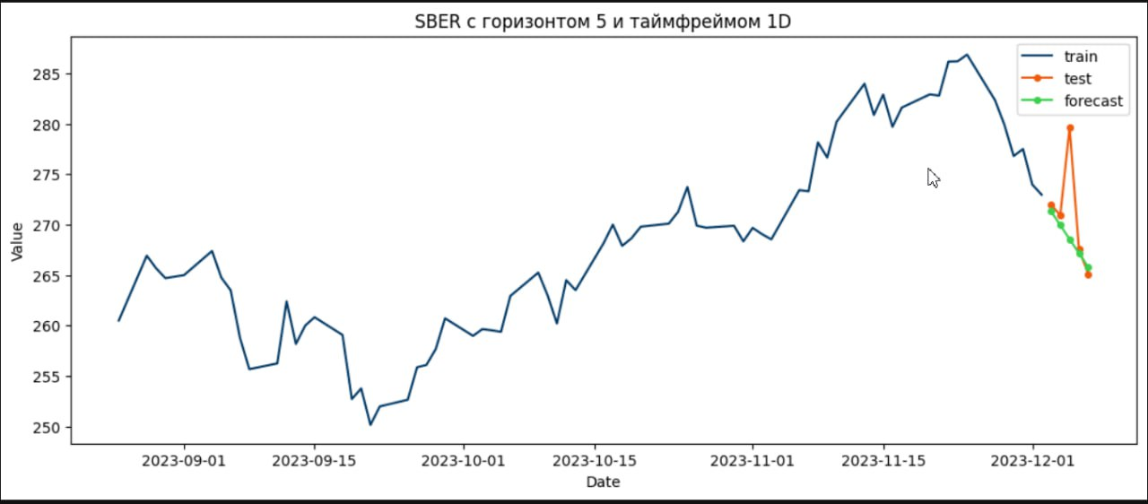
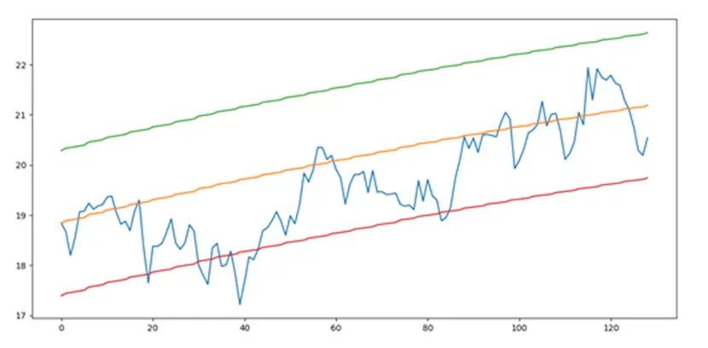
ФОРМРОВАНИЕ ПОРТФЕЛЯ
Скоринг на основе данных прогноза доходности
Прогноз
Пайпалайн формирования портфеля
Прогноз вектора движения канала
Оценка параметров доходности и риска
Сравнительный анализ инструментов
Подбор портфеля
Технологии:
LightAutoML, timeseries predict

Slide 7
РЕЗУЛЬТАТЫ
Исходные коды в git
Сервера back-end
Все в одном: https://github.com/DaniilVdovin/GO.ALGO.Neuro
ML|AI: https://github.com/powerlife000/moex_hackaton
Back-end (API): https://github.com/DaniilVdovin/goalgomoex_master_server
Front: https://github.com/Innosan/go_algo_web
Торговая система (python+MT5): https://github.com/powerlife000/moex_trading_system
Подбор портфеля:
https://github.com/sergeycommit/AlgoPack_time_series
Back-end: 213.171.14.97
БД (postgresql): 212.113.123.107
Front-end
https://sensational-licorice-a3b0e5.netlify.app/strategy/1-Buy%E2%80%99n%20Hold
Прототип вёрстки в figma
Back-end (методы API)
https://www.figma.com/file/5EyUOzpstPbvbuEsBEyCsR/GO.ALGO.Neuro?type=design&node-id=0-1&mode=design&t=uUqxC9P9ql2VfCfe-0
http://213.171.14.97:8080/swagger-ui/index.html
How-to-guide
https://github.com/powerlife000/moex_hackaton/blob/main/how-to-guide.pdf

